Slide 1

Trabalho prático Bases de dados
Eduardo nunes - 2020217675
francisco rosendo – 2020217697

Slide 2

Esclarecimentos
Este projeto tem como propósito simular o uso prático de uma base de dados numa API que interage com uma aplicação.
Os objetivos deste trabalho são:
Verificar quais os melhores métodos de planeamento de estruturas de dados e a sua importância para o funcionamento de uma aplicação
Por em prática, numa API, a interação entre uma base de dados e o seu utilizador (client side vs server side programming).
Entender como um projeto por detrás do qual existe uma base de dados é organizado, planeado e executado.

Slide 3
Descrição do PROJETO
Este projeto tem por base fazer o client side de uma web-aplication. Foi-nos colocado o desafio de desenvolver um sistema de compra e venda de produtos eletrónicos online, tendo como alicerce uma base de dados eficaz, adequada às necessidades dos utilizadores da mesma.
A aplicação permite aos utilizadores comprar e vender determinados produtos que, por sua vez, podem deter de secções de perguntas e respostas feitas por outros users.
Alem disto, a aplicação pressupõe a moderação através de administradores, que têm acesso a mais funcionalidades, tais como: remover perguntas, ver histórico de produtos e atualizar o seu stock.

Slide 4
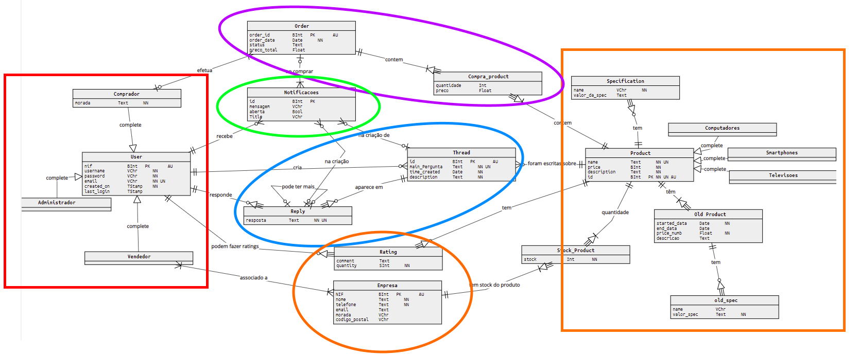
Base de dados usada
Deste modo, apercebemo-nos que, de acordo com os requisitos, era pertinente dividir a estrutura de dados em cinco pilares principais que acabam por se interligar, formando a “estrutura geral” (base de dados):
Utilizadores (e os seus tipos)
Produtos e o seu Rating (especificações, empresas e o seu histórico)
Pedidos de Produtos (feito por utilizadores)
Perguntas e respostas
Notificações
Figura 1 – Base de dados divida por tipo de tabela.
E.g.: Tabelas relacionadas com Utilizadores estão delimitadas por vermelho

Slide 5
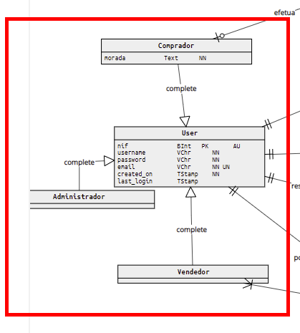
Explicação geral da base de dados Utilizadores
A secção utilizadores é composta por 4 tabelas principais, um User onde é guardada a informação base de um utilizador (password encriptada, nome de utilizador, email…) e as suas extensões de herança: Vendedor, Comprador e Administrador.

Slide 6
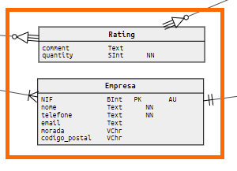
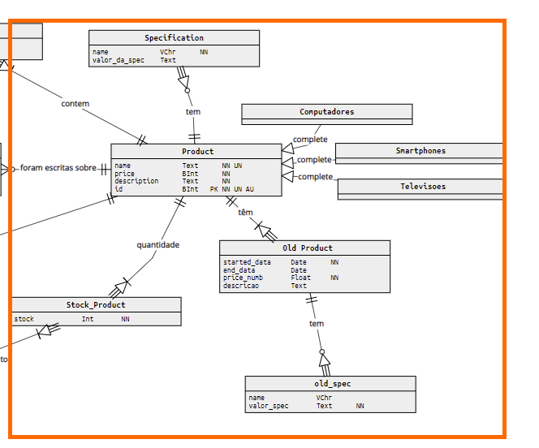
Explicação geral da base de dados PRODUTOS
Esta secção é composta por as tabelas: Product, (e as suas extensões) onde é guardada a informação base de um produto (nome, preço, stock); a Empresa, onde é feita outra tabela que contem informação mais específica sobre a empresa em causa (nome, endereço, telefone …) ligada uma tabela dedicada a Stocks de produtos; a Especificações de um produto juntamente com uma tabela que ligue n especificações a um Produto uma tabela que guarde o Histórico de Produtos (que também tenha a data que foi modificado) juntamente com o histórico das Especificações e, por fim, os Ratings associados aos produtos (um User e um produto formam um Rating).

Slide 7
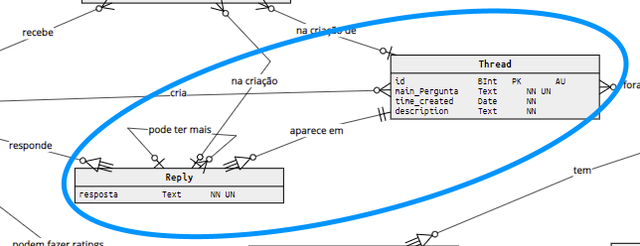
Explicação geral da base de dados THREADS
A secção de Perguntas e respostas é composta por Threads, ou seja, uma área de discussão para Responder a uma pergunta principal (ou a outras respostas).

Slide 8
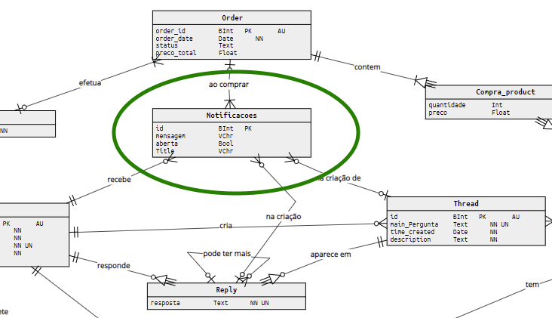
Explicação geral da base de dados Notificações
Esta parte apenas contem as Notificações das Orders, Threads e Replies, que são guardadas para serem abertas por um User.

Slide 9
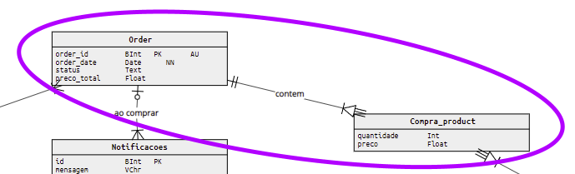
Explicação geral da base de dados ORDERS
Finalmente, temos a secção de pedidos de produtos, onde são guardadas as Orders feitas por utilizadores que contêm diversos produtos, juntamente com a data, preço total e o seu estado.

Slide 10
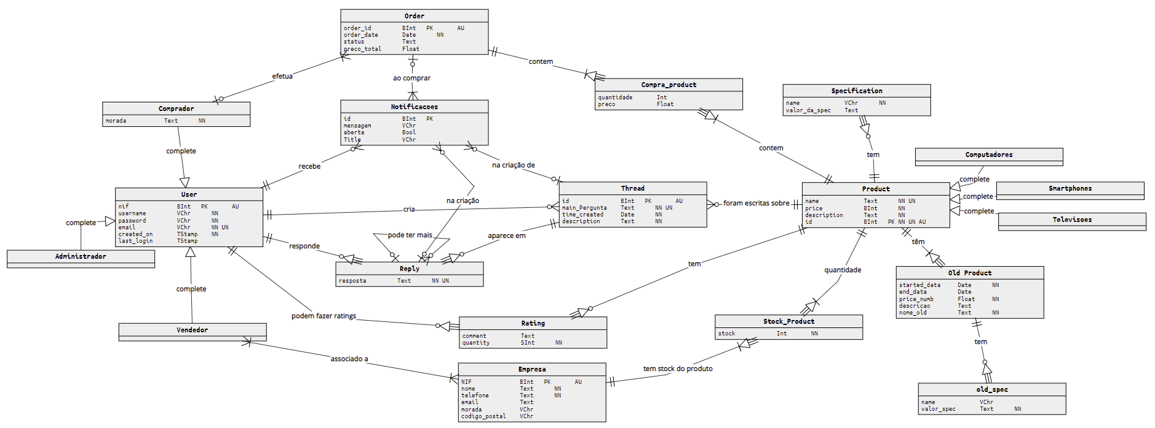
Juntos formam O MODELO ER

Slide 11
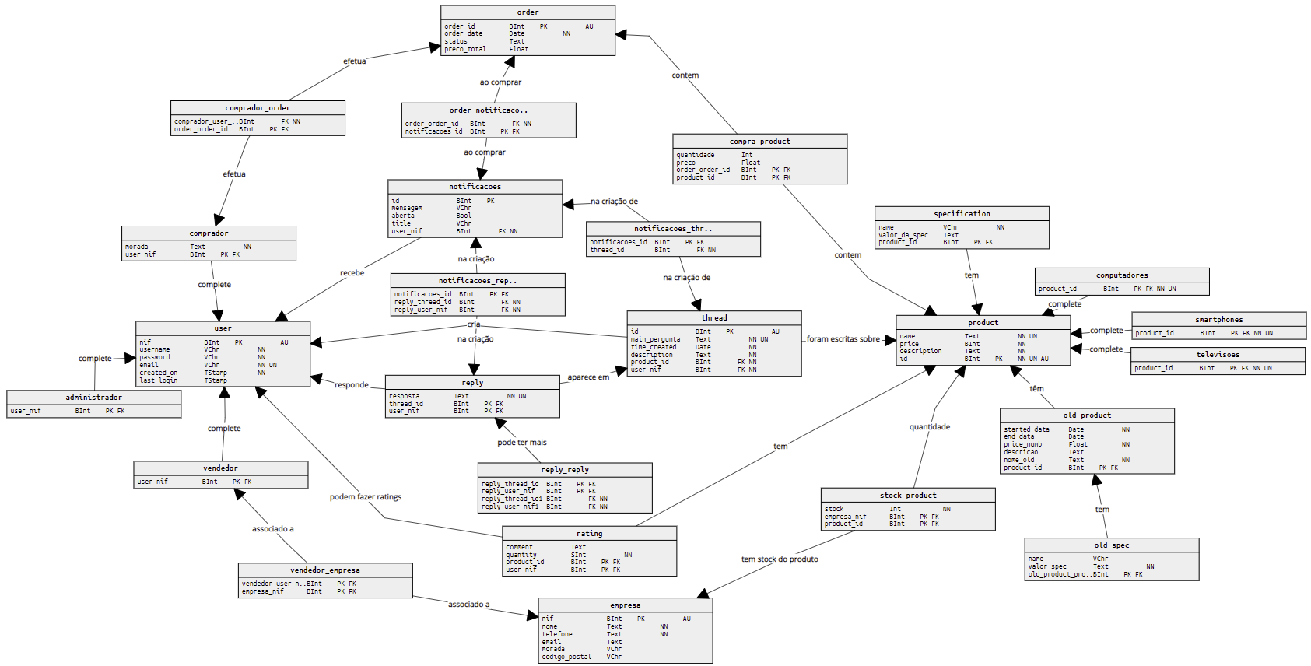
MODELO FISICO

Slide 12
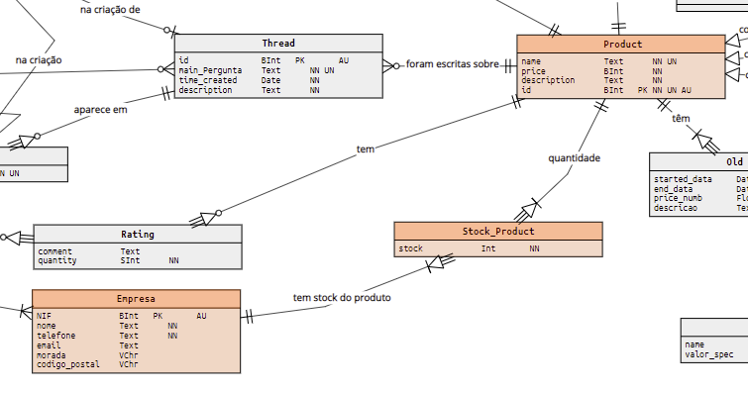
Notas
Antes de prosseguirmos para as operações e transações da base de dados gostaríamos de referir duas pequenas indicações do porquê desta estrutura:
Empresas – Stock – Produtos: Apesar de reconhecermos que, ao contrário de lojas tradicionais, um produto é vendido por somente uma empresa especifica, a tabela dedicada a “Stocks” deixa de fazer muito sentido, visto que, uma solução que envolvesse menos tabelas caberia no facto de o Produto ter um atributo stock porque, como este é só vendido num único lugar o stock conseguiria ser atributo do mesmo (não existe dois produtos iguais na mesma empresa). No entanto, quer para aumentar a escabilidade para o futuro da loja online, quer para a performance da base de dados: um stock é mudado centenas de vezes ao dia, não valia a pena estar sempre a mudar no objeto produto que, por sua vez, raramente eram lhe mudadas outros atributos por questão de logística (nome, preço, descrição) decidimos prosseguir com esta forma de alterar e guardar Stocks.
No caso de mais questões relacionadas com a estrutura da base de dados, por favor, contactem-nos através do nosso email

Slide 13
Operações da base de dados
Ver os Produtos de um utilizador: Fazer um Query dos Produtos de um utilizador através das suas Orders.
Obter estatísticas de vendas nos últimos 12 meses através da data das Orders feitas.
Consultar Notificações de utilizadores.
Log In na Base de dados
Criar Produto: Inserir novos objetos Produtos na tabela, juntamente com as suas especificações.
Criar Threads sobre Produtos, criar Replies de Replies e de Threads.
(entre outras operações)

Slide 14
Transações conjunto de comandos que DEVEM SER EXECUTADOS TODOS EM CONJUNTO OU NÃO.
Compra e venda de produtos (retirar o produto do stock e criar uma Order com a sua Notificação)
Consultar todos os produtos disponíveis para venda juntamente com as suas especificações. (Transação só de leitura)
Registar um utilizador
Consultar mais informações de um produto como Ratings, Stock, histórico de nomes, preços, Especificações… (Transação só de leitura)
Atualizar Produto: Atualizar detalhes de um objeto Produto na tabela produtos mantendo as diferentes versões (para o histórico corresponder sempre acertadamente com o Produto atual)
Registar empresas que queiram aceder à loja e vender os seus produtos através do cargo Vendedor
Criar Produto: Inserir novos objetos Produtos na tabela, juntamente com as suas especificações.

Slide 15
Concorrências mais importantes Que pensamos RESOLVER ATRAVÉS DE TRANSAÇÕES, BLOQUEIOS e Rollbacks.
As principais concorrências (aquelas que podem por mesmo em causa o funcionamento do back-end da loja online) que nos podemos deparar estão relacionadas com:
o stock de Produtos através das compras feitas.
o atualizar do Produto: ao atualizar detalhes de um objeto Produto, este pode não corresponder com o preço a qual outro utilizador está a comprá-lo

Slide 16

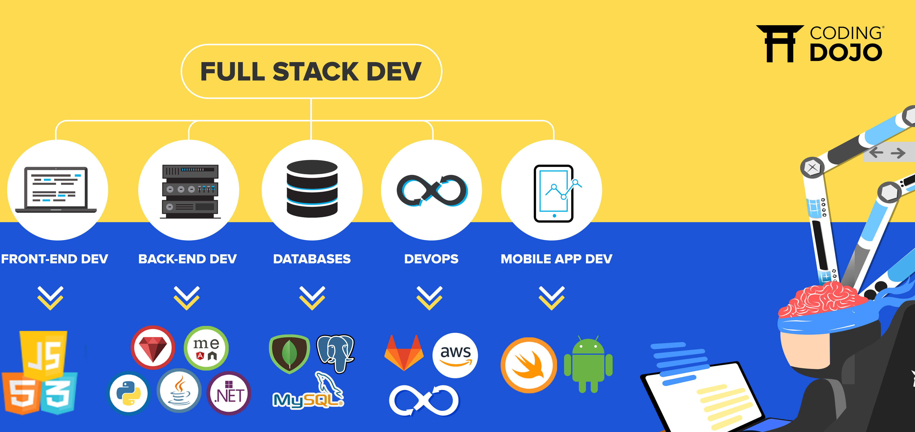

Tecnologias usadas
Linguagem usada:
Back-end: JavaScript
Front-end (se for feito): Typescript/JavaScript
POSTGRESQL
NODE.js
REACT
Express; JWT; CORS; Bcrypt; bodyParser; dot-env;
GOOGLE CLOUD

Slide 17
Development plan
ROADMAP E DIVISÃO DE TRABALHO
Os nossos objetivos consistem em:
Implementar a base de dados (de modo a conseguirmos fazer queries em Postgresql) – Eduardo e Francisco
Criar a API com as rotas necessárias, de modo a possibilitar a conexão entre o servidor e a base de dados:
Autenticação - Eduardo
Registo de produtos e utilizadores – Francisco
Atualizar produtos - Rosendo
Efetuar Compras - Rosendo
Deixar perguntas e ratings - Eduardo
Consultar informações dos produtos - Eduardo
Obter estatísticas - Eduardo
Depois disto, pensamos implementar um pequeno website (front-end), muito simbólico, em React para simular uma app real – Eduardo e Rosendo
Tentar adquirir um host temporário para simular uma aplicação real – Estamos a pensar levar este projeto para outro nível e, se o tempo permitir (ou seja, se chover muito na queima), adquirir servidores (para o back-end e a base de dados) juntamente com um domínio e lançar esta aplicação para produção – Eduardo e Rosendo

Slide 18

Obrigado!
uc2020217675@student.uc.pt – eDUARDO Nunes
uc2020217697@student.uc.pt – francsico rOSENDO

